Slide 1
UNIVERSIDAD DE LAS FUERZAS ARMADAS - ESPE
DEPARTAMENTO DE CIENCIAS ECONÓMICAS,
ADMINISTRATIVAS Y DE COMERCIO
CARRERA DE INGENIERÍA EN FINANZAS Y AUDITORÍA
Tesis presentada como requisito previo a la obtención del título de:
INGENIERO EN FINANZAS, CONTADOR PÚBLICO – AUDITOR
AUTOR: HENRY FRANCISCO RODRÍGUEZ RIVERA
TEMA: “DISEÑO DE UN MODELO DE SCORING DE CRÉDITO PARA EL OTORGAMIENTO DE MICROCRÉDITOS EN LA COOPERATIVA DE AHORRO Y CRÉDITO ARTESANOS LTDA., UBICADA EN LA CIUDAD DE IBARRA, PROVINCIA DE IMBABURA
SANGOLQUÍ, ABRIL 2014

Slide 2
OBJETIVOS DEL PROYECTO DE INVESTIGACIÓN

Slide 3
OBJETIVO GENERAL: Diseñar un Modelo de Scoring de Crédito para el otorgamiento de Microcréditos en la Cooperativa de Ahorro y Crédito Artesanos Ltda.
OBJETIVOS ESPECÍFICOS:
Realizar un análisis introductorio referente al Sistema Microfinanciero en el cual opera la Cooperativa de Ahorro y Crédito Artesanos Ltda., identificando los aspectos más sobresalientes generados con la implementación de la Ley de la Economía Popular y Solidaria.
Identificar los tipos de modelos de Scoring de Crédito existentes y definir de esta manera las herramientas y medios necesarios para la construcción de un Modelo de Scoring de Crédito para el otorgamiento de Microcréditos.
Realizar un Diagnóstico Situacional, que permita identificar las fortalezas, oportunidades, debilidades y amenazas que presenta la Institución.
Realizar un análisis de la Situación Económica y Financiera de la Cooperativa de Ahorro y Crédito Artesanos Ltda., a la fecha de la presente investigación.
Diseñar un Modelo de Scoring de Crédito en Excel, que permita al asesor de crédito evaluar de forma más confiable la capacidad de pago del solicitante del Microcrédito.

Slide 4
CAPÍTULOS DESARROLLADOS EN EL PROYECTO DE INVESTIGACIÓN
CAPITULO I : LA COOPERATIVA Y SU ENTORNO MICROFINANCIERO
CAPITULO II: SCORING DE CRÉDITO
CAPITULO III: DIAGNÓSTICO SITUACIONAL
CAPITULO IV: SITUACIÓN ECONÓMICA Y FINANCIERA
CAPITULO V: DISEÑO DEL MODELO DE SCORING DE CRÉDITO
CAPITULO VI: CONCLUSIONES Y RECOMENDACIONES

Slide 5





CAPÍTULO I
LA COOPERATIVA Y SU ENTORNO MICROFINANCIERO

Slide 6
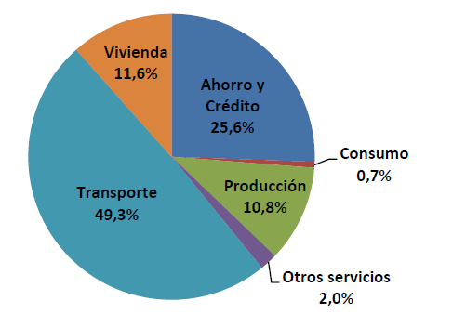
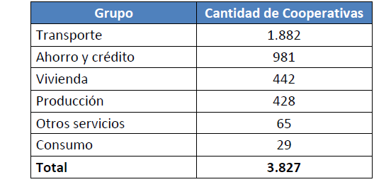
CAMBIOS EN LAS COOPERATIVAS DE AHORRO Y CRÉDITO CON LA IMPLEMENTACIÓN DE LA LEY ORGÁNICA DE LA ECONOMÍA POPULAR Y SOLIDARIA
Mediante Registro Oficial Suplemento No. 444 con fecha 10 de mayo de 2011, el Pleno de la Asamblea Nacional del Ecuador, expide la LOEPS, la cual tiene por objetivo fomentar y fortalecer a esta rama de la economía en el país.
Sistema Cooperativo en el Ecuador – Durante la implementación de la LOEPS
Distribución de cooperativas a nivel nacional, por grupo
Número de Cooperativas a nivel nacional
Fuente: SEPS - Boletín de Coyuntura No.01

Slide 7
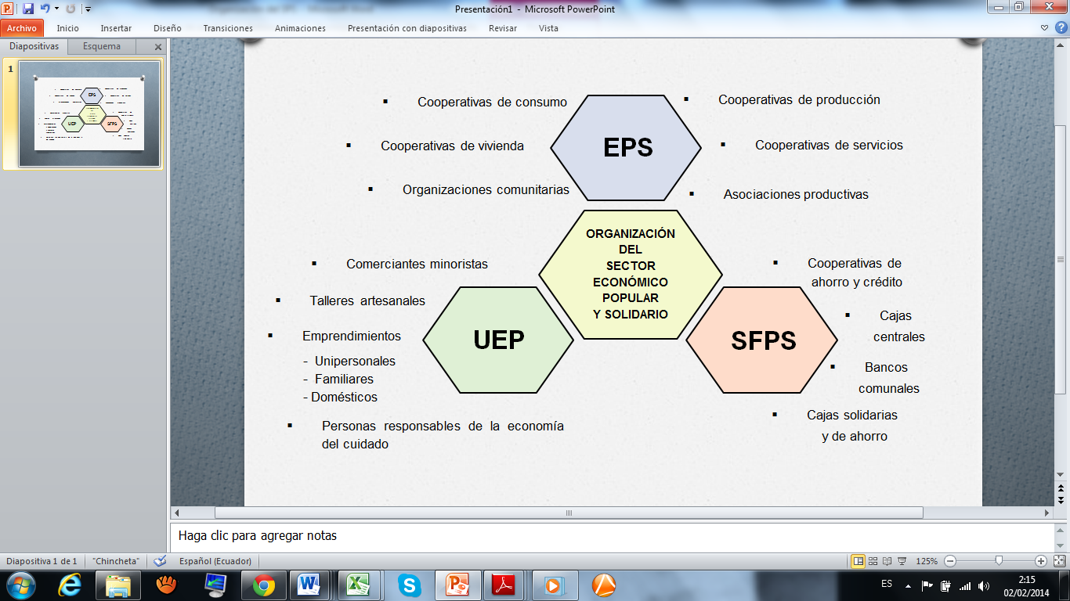
CAMBIOS EN LAS COOPERATIVAS DE AHORRO Y CRÉDITO CON LA IMPLEMENTACIÓN DE LA LEY ORGÁNICA DE LA ECONOMÍA POPULAR Y SOLIDARIA
Organización del Sector Económico Popular y Solidario
Criterios para la segmentación de las Cooperativas de Ahorro y Crédito

Slide 8
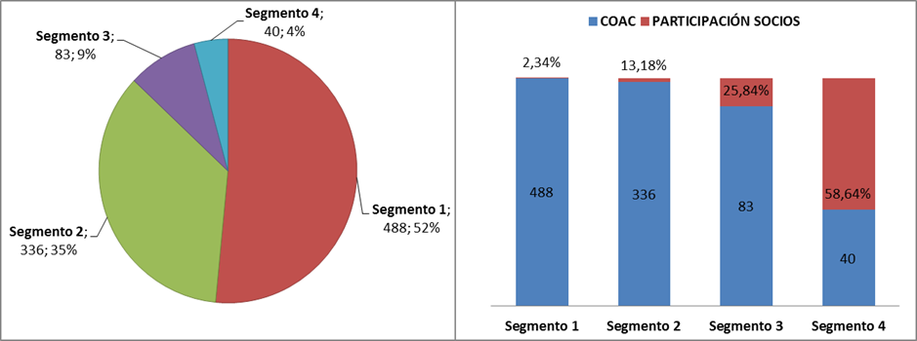
CAMBIOS EN LAS COOPERATIVAS DE AHORRO Y CRÉDITO CON LA IMPLEMENTACIÓN DE LA LEY ORGÁNICA DE LA ECONOMÍA POPULAR Y SOLIDARIA
Cooperativas de Ahorro y Crédito registradas en el Sector Financiero
A Agosto de 2013 se encuentran registradas en el sector financiero popular y solidario 947 Cooperativas de Ahorro y Crédito y 1 Caja Central.
Las 947 cooperativas se encuentran divididas en los 4 segmentos los cuales agrupan aproximadamente a 5 millones de socios.
El segmento 3 y 4 agrupan la mayor cantidad de socios ocupando el 84,48% del total.
La Cooperativa de Ahorro y Crédito Artesanos Ltda., forma parte del Segmento 3.

Slide 9
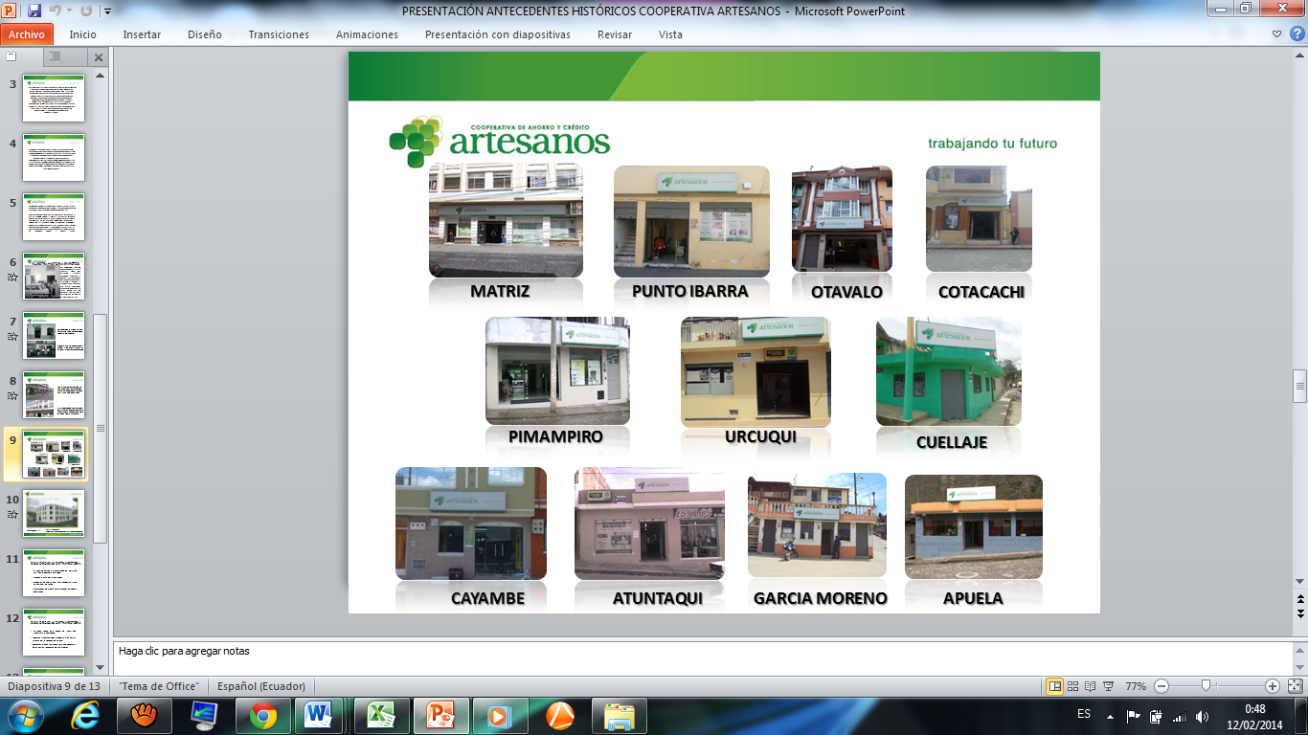

COOPERATIVA DE AHORRO Y CRÉDITO ARTESANOS LTDA.
Legalmente constituida en la ciudad de Ibarra el 22 de Noviembre de 1991.
Objetivo principal: Promover la cooperación económica y social entre sus asociados, realizar operaciones de crédito y captar recursos de los mismos.
Procura mantener siguiente composición de la cartera de crédito: Microcrédito 80%, Vivienda 10% y Consumo 10%
MISIÓN: “Garantizar la seguridad de los recursos económicos de nuestros asociados y ser sus asesores financieros.”
Sus principales socios son microempresarios, comerciantes minoristas, artesanos, agricultores y personas que ejercen alguna actividad económica.
Su domicilio principal es en la ciudad de Ibarra, y realiza sus actividades a través de nueve agencias.
VISIÓN: “Ser una entidad financieramente eficiente, competitiva y con enfoque social.”
Actualmente se encuentra bajo el control de la Superintendencia de la Economía Popular y Solidaria.

Slide 10
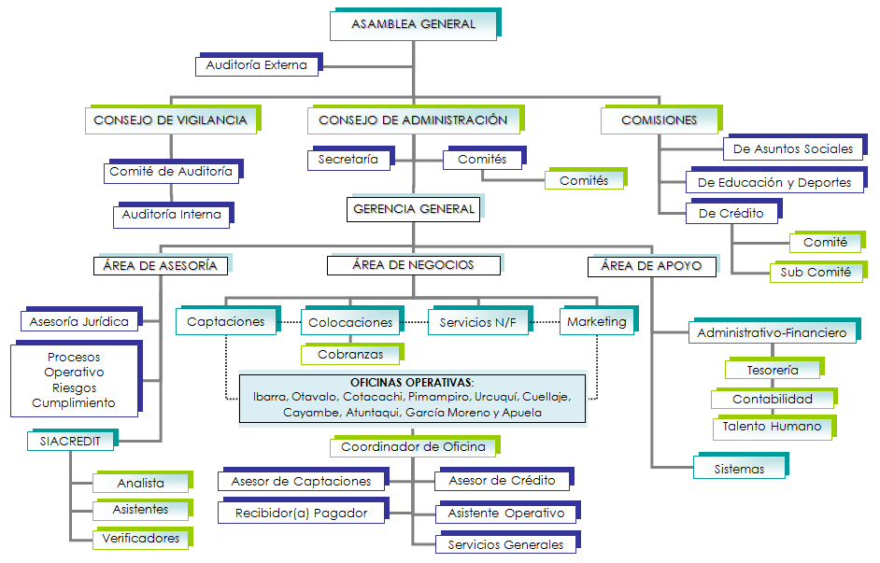
ESTRUCTURA ORGANIZACIONAL

Slide 11
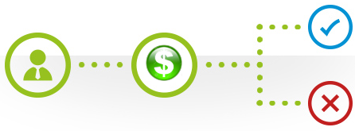


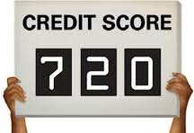

CAPÍTULO II
SCORING DE CRÉDITO

Slide 12
NOCIONES BÁSICAS DEL SCORING DE CRÉDITO
Definición: Conjunto de métodos y técnicas matemáticas o estadísticas que se utilizan para predecir la probabilidad de que un cliente pague a tiempo sus obligaciones crediticias.
Minimizar el riesgo de crédito.
SCORING DE CRÉDITO
Proporciona una calificación crediticia o score que refleja la capacidad de repago del cliente.
Ayuda a reducir la morosidad y facilitar el proceso de evaluación de las solicitudes de crédito.

Slide 13
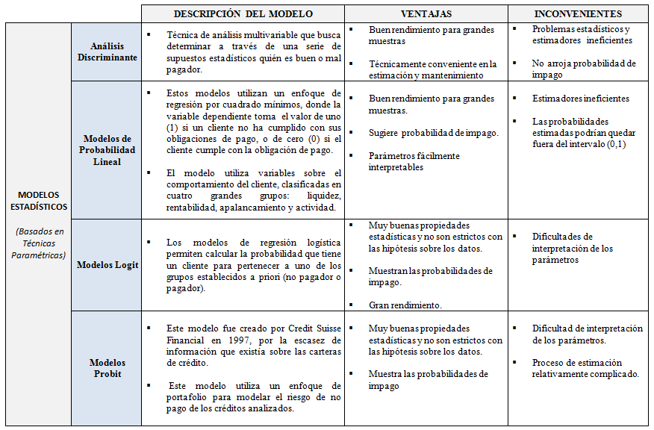
MODELOS DE SCORING DE CRÉDITO

Slide 14
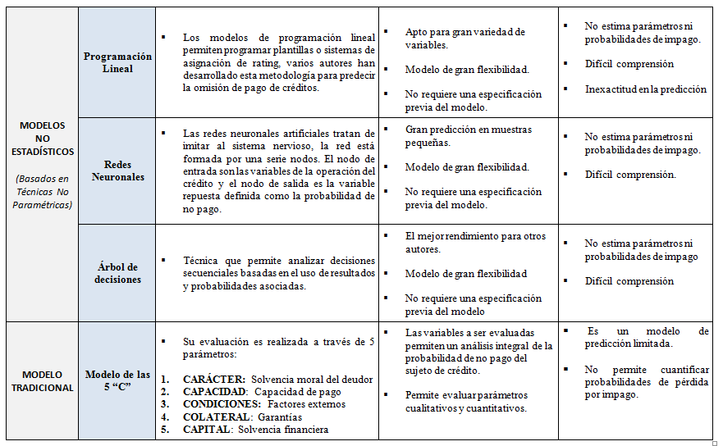
MODELOS DE SCORING DE CRÉDITO

Slide 15

MODELO DE TRADICIONAL DE LAS 5C DEL CRÉDITO
C1. CARÁCTER
Analiza el cumplimiento de las obligaciones pasadas (financieras, comerciales o contractuales).
Son las cualidades de honorabilidad y solvencia moral que tiene el deudor para responder al crédito.
Busca medir la estabilidad del socio en relación al Negocio
La evaluación se realiza a partir de elementos contundentes y verificables tales como:
Referencias comerciales con los proveedores
Reportes del buró de crédito
Referencias personales
Información referente a demandas judiciales
Historial crediticio con otras Entidades Financieras

Slide 16

MODELO DE TRADICIONAL DE LAS 5C DEL CRÉDITO
C2. CAPITAL
Específicamente se busca medir el nivel de endeudamiento y la solvencia patrimonial del Negocio
Refleja la solvencia financiera del solicitante de crédito en relación al Negocio.
La evaluación se realiza a partir del análisis financiero, que incluye entre otros indicadores los siguientes:
Endeudamiento Actual = ( Pasivo Total/ Activo Total)*100
Endeudamiento con el préstamo = ( Pasivo Total + Préstamo Solicitado/ Activo Total)*100
Solvencia Patrimonial = ( Pasivo Total/ Patrimonio)* 100

Slide 17

MODELO DE TRADICIONAL DE LAS 5C DEL CRÉDITO
C3. CAPACIDAD DE PAGO
Para el caso del Microcrédito se busca identificar las fuentes operativas y no operativas que logren cubrir de manera integral la obligación financiera.
Es la capacidad constante de generación de efectivo por parte del negocio.
La evaluación se realiza a partir del análisis financiero y datos cualitativos, que reflejen la capacidad de pago del socio, por ejemplo se incluyen:
Nivel de cargas familiares, años de experiencia en la actividad económica, etc.
Índice de cobertura de la cuota: Cuota/Disponible Final
Relación: Egresos / Ingreso
Relación: (Egresos + Cuota del préstamo)/Ingreso

Slide 18

MODELO DE TRADICIONAL DE LAS 5C DEL CRÉDITO
C4. CONDICIONES
Se refiere al entorno externo en el que se desenvuelve la actividad económica del socio y en general las condiciones económicas y políticas del país, región, zona o industria específica.
Factores Externos influyentes
La evaluación se realiza a partir del análisis del entorno determinado por factores como:
Grado de competencia que afectan al sector económico
Crecimiento económico del sector

Slide 19

MODELO DE TRADICIONAL DE LAS 5C DEL CRÉDITO
C5. Colateral
El colateral será calificado por el funcionario de crédito y/o estamento resolutivo correspondiente y serán a satisfacción de la Institución Prestamista.
El Colateral constituye el respaldo del crédito ante eventuales dificultades de pago por parte del socio
El Colateral puede constituirse mediante:
Aval personal y solidario
Bienes muebles del solicitante del crédito: activos fijos, inventarios, cuentas por cobrar, etc.
Garantías Hipotecarias
Garantías prendarias

Slide 20
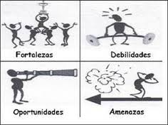
CAPÍTULO III
DIAGNÓSTICO SITUACIONAL

Slide 21
MACROAMBIENTE
ASPECTOS POLÍTICOS
  LEY ORGÁNICA DE LA ECONOMÍA POPULAR Y SOLIDARIA
  Reforma en sus estatutos internos además de preparar y presentar el Balance Social.
  Se da apertura para trabajar con nuevos productos y servicios.
  Aumentan los costos operativos por contratación de oficiales de riesgos y de cumplimiento.
  se deberá pagar una contribución a la SEPS
  IMPUESTOS
  Se elimina para las instituciones financieras privadas, cooperativas de ahorro y crédito y similares (excepto de vivienda) la reducción del 10% de la tarifa del IR.
  A partir de enero de 2013 los servicios financieros gravan tarifa 12% IVA

Slide 22
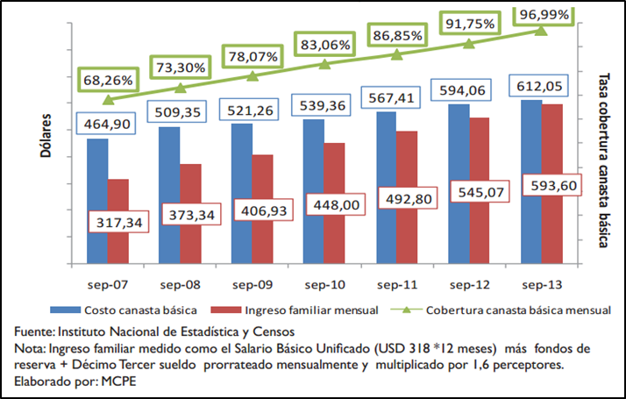
MACROAMBIENTE
ASPECTOS ECONÓMICOS
Tasas de Interés – Noviembre 2013
Cobertura de la Canasta Básica frente al Ingreso Mensual - Porcentaje
Fuente: Ministerio Coordinador de Política Económica
Fuente: Banco Central del Ecuador

Slide 23
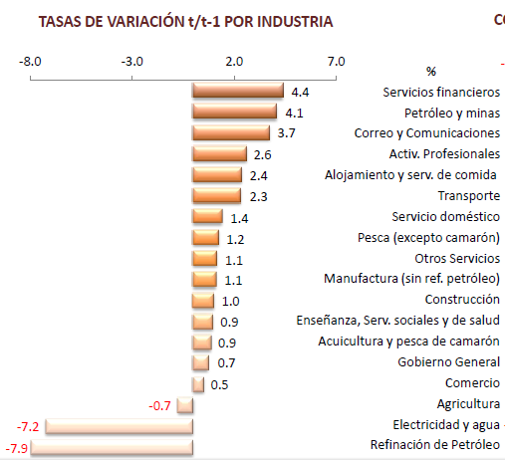
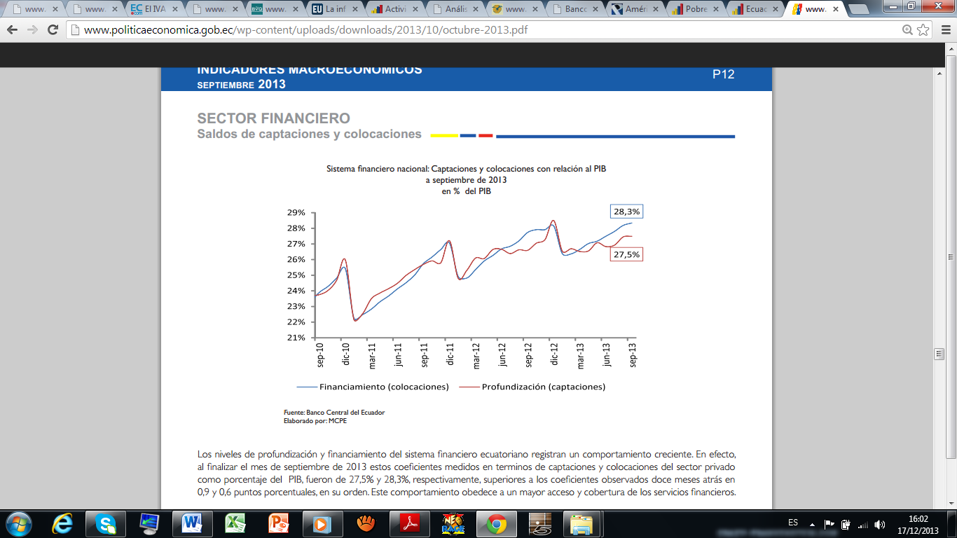
MACROAMBIENTE
ASPECTOS ECONÓMICOS
Contribución al PIB por Industria-Segundo trimestre de 2013
Sistema Financiero Nacional: Captaciones y colocaciones con relación al PIB a septiembre de 2013 en % PIB
Fuente: Ministerio Coordinador de Política Económica
Fuente: Banco Central del Ecuador

Slide 24
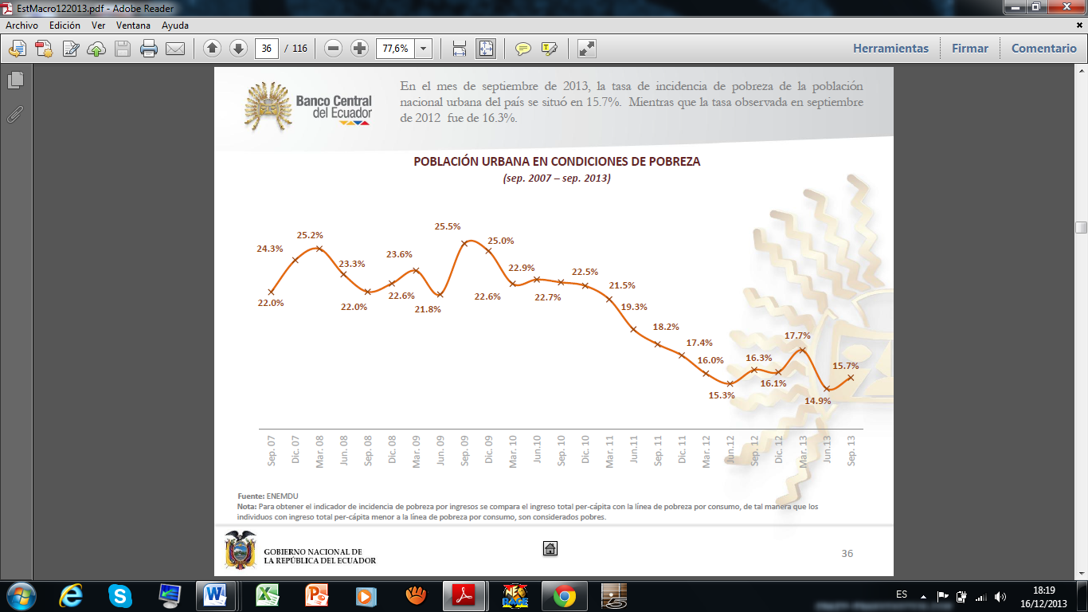
MACROAMBIENTE
ASPECTOS SOCIALES
Población urbana en condiciones de pobreza
Fuente: Banco Central del Ecuador

Slide 25
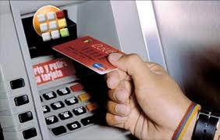

MACROAMBIENTE
ASPECTOS TECNOLÓGICOS
  NUEVAS MEDIDAS DE SEGURIDAD ELECTRÓNICA
  Se intensifica el control y el seguimiento a las operaciones realizadas a través de medios electrónicos entre ellos: cajeros automáticos y canales electrónicos.
  Se deberá realizar un seguimiento documentado de todas las transacciones realizadas a través de medios electrónicos y deberá ser entregado a la SEPS para su revisión y control.
  Los requerimientos mínimos de seguridad electrónica representan costos y gastos operativos adicionales, asumidos por la entidad financiera.

Slide 26
MICROAMBIENTE
Amenaza de la entrada de nuevos competidores
Amenaza del ingreso de productos sustitutos
Poder de negociación de los proveedores
Organizaciones locales amparadas bajo la LOEPS
Otras entidades que realizan sus actividades de intermediación financiera en el provincia de Imbabura, entre ellas principalmente tenemos a los Bancos Privados y los Bancos Públicos
El mayor proveedor es el organismo del sector público denominado PNFPES (Programa Nacional de Finanzas Populares, Emprendimiento y Economía Solidaria) ocupando el 49,81% del total del financiamiento. En el fondeo por parte de las Instituciones Financieras del Exterior, OIKOCREDIT ocupa el 19,82% del total del financiamiento. En referencia a las Instituciones Financieras Nacionales, FINANCOOP ocupa el 18,72%.

Slide 27
MICROAMBIENTE
Poder de negociación de los consumidores
Rivalidad entre competidores
Del total de socios el 56,2% son microempresarios y apenas el 26,3% son empleados asalariados.
De acuerdo a la participación de la cartera dentro del Sistema Financiero Popular y Solidario en la provincia de Imbabura, las Cooperativas de Ahorro y Crédito, más representativas y definidas como competencia directa son la COAC Atuntaquí con el 44,14% y la COAC Pablo Muñoz Vega con el 12,81%.

Slide 28
ANÁLISIS INTERNO
Capacidad Ejecutiva
Sistema Informático
Capacidad Física
Sistemas de Control: Reglamentos, Manuales.
Sistema VIMASIF
La Institución cuenta con 4 oficinas propias de las cuales 1 se encuentra ubicada en Cuellaje y las 3 restantes en Ibarra.
Herramientas de Planificación adecuadas: Plan estratégico, Plan Operativo, Plan Financiero
Recurso Tecnológico adecuado a las necesidades institucionales
Vehículos y medios de transporte necesarios.

Slide 29
ANÁLISIS INTERNO
Talento Humano
Capacidad financiera
La Institución cuenta actualmente con el 63% del personal con nivel de instrucción superior.
Cumple con los requerimientos necesarios en relación a la liquidez y a la solvencia.
Personal capacitado y comprometido
Indicadores de rentabilidad deficientes en relación a los parámetros internacionales

Slide 30
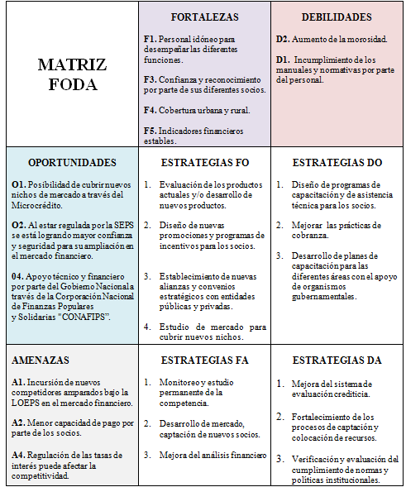
DISEÑO DE ESTRATEGIAS

Slide 31



CAPÍTULO IV
SITUACIÓN ECONÓMICA Y FINANCIERA

Slide 32
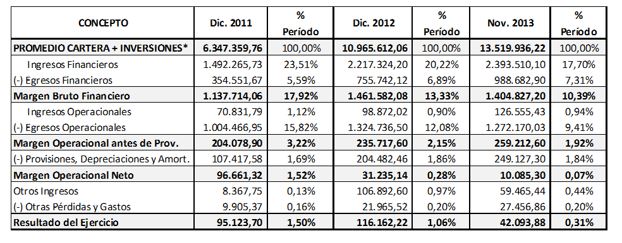
RESULTADOS OPERATIVOS
Estado de Resultados – Dólares -

Slide 33
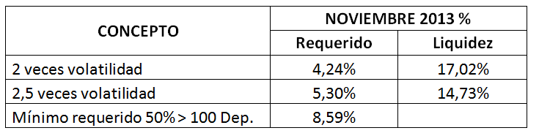
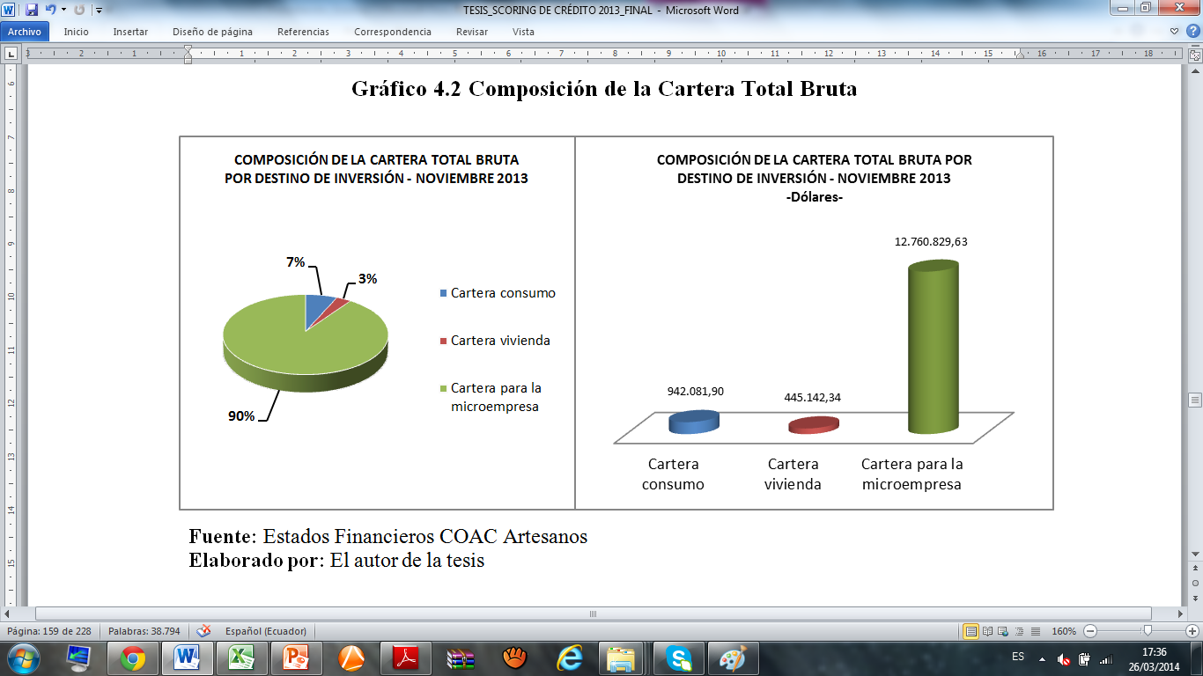
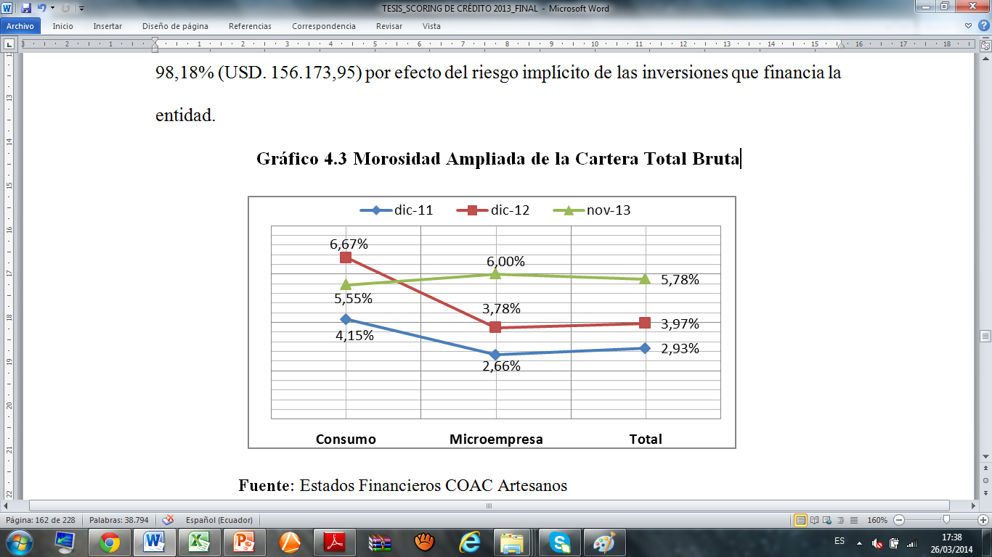
ACTIVOS
Liquidez Estructural
Composición de la Cartera Total Bruta
Morosidad Ampliada de la Cartera Total Bruta

Slide 34
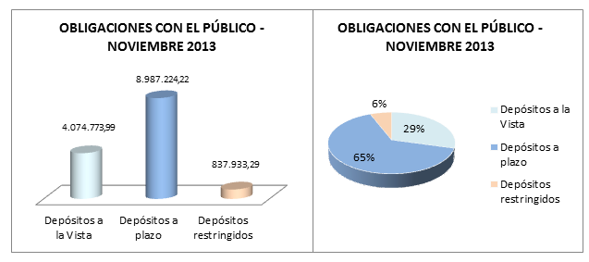
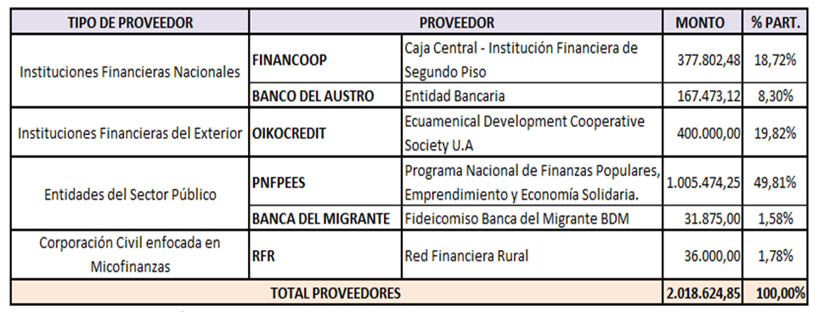
PASIVOS
Obligaciones con el Público
Obligaciones Financieras

Slide 35
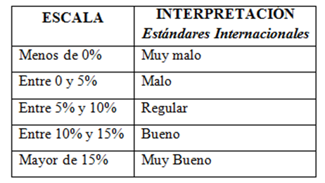
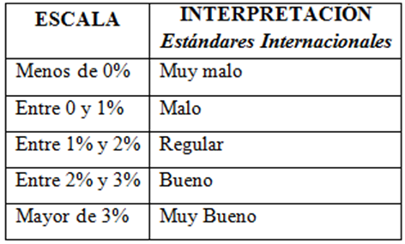
PATRIMONIO
Composición del Patrimonio -Dólares-
PARÁMETROS INTERNACIONALES
Indicador de Solvencia - Rentabilidad
Calificación del ROE
Calificación del ROA

Slide 36

CAPÍTULO V
DISEÑO DEL MODELO DE SCORING DE CRÉDITO

Slide 37
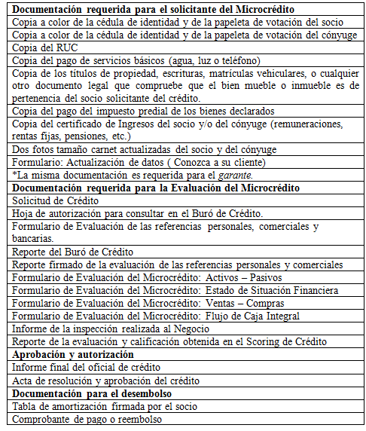
Requisitos mínimos para conformar el Expediente de Crédito
REQUISITOS PARA ACCEDER AL MICROCRÉDITO
El socio debe ser mayor de 18 años hasta los 65 años de edad con capacidad legal para contratar.
Se debe aperturar la libreta con mínimo 20,00 USD
Para créditos de comercio, servicio y producción deberá tener seis meses como mínimo de antigüedad en el negocio o acreditar la experiencia en la actividad mínima de un año.
Para créditos agropecuarios tener una experiencia mínima de 3 años en la actividad a financiar.

Slide 38
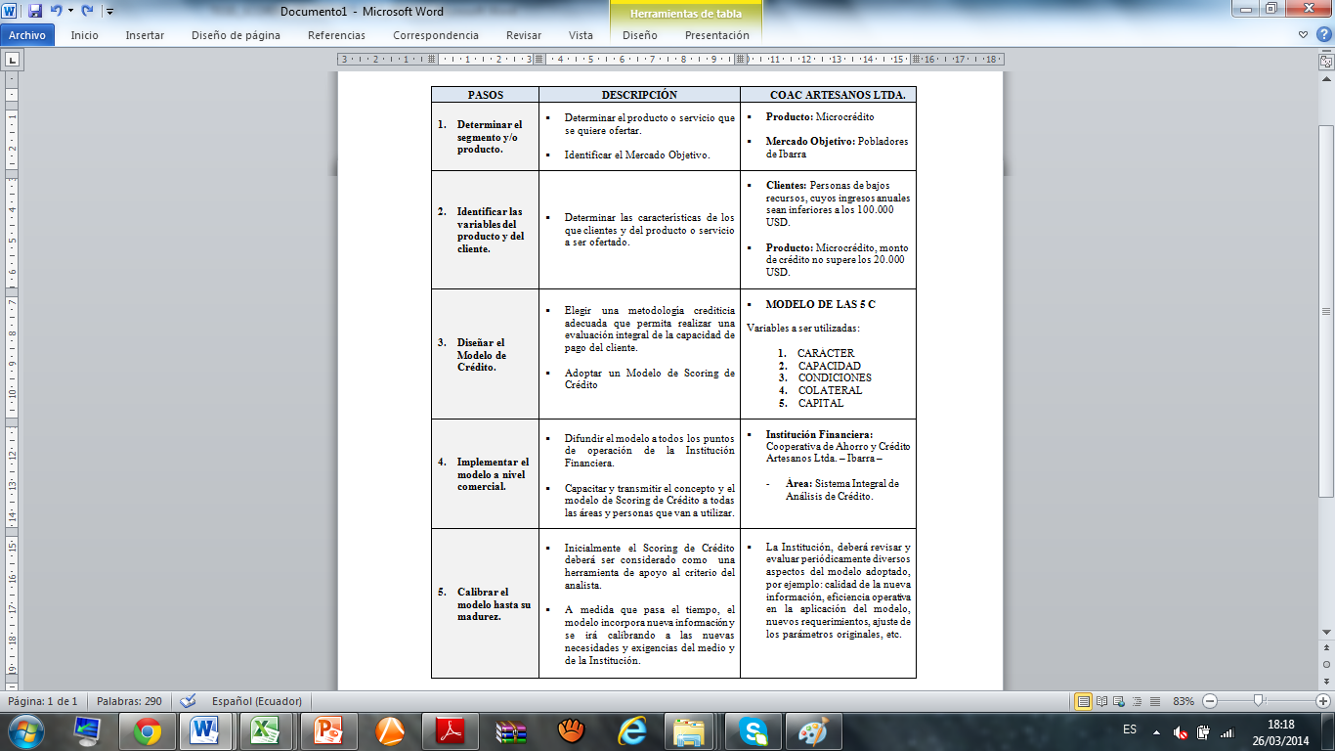
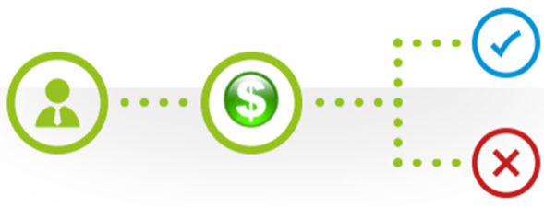
Esquema Básico del Scoring de Crédito
SCORIGN DE CRÉDITO

Slide 39

CAPÍTULO VI
CONCLUSIONES Y RECOMENDACIONES

Slide 40
CONCLUSIONES
A partir de enero de 2013 todas las Cooperativas de Ahorro y Crédito pasan a ser controladas por la Superindencia de la Economía Popular y Solidaria y forman parte del denominado Sector Financiero Popular y Solidario; la Cooperativa de Ahorro y Crédito Artesanos Ltda., está ubicada en el 3 segmento según la evaluación técnica realizada por el organismo técnico y de control.
El modelo de Scoring de Crédito a utilizarse para el presente proyecto de investigación es el Modelo Tradicional de las 5C del Crédito, el cual sirve como una herramienta de referencia y de sustento técnico en la evaluación crediticia, la decisión de otorgar o no un crédito siempre dependerá del análisis subjetivo y personal que realiza el asesor de crédito.
El análisis situacional realizado a la Cooperativa de Ahorro y Crédito Artesanos Ltda., permitió identificar que existen grandes oportunidades de desarrollo institucional debido al crecimiento económico del país y gracias al apoyo técnico y financiero por parte del Gobierno Nacional a los sectores de la Economía Popular y Solidaria.

Slide 41
CONCLUSIONES
La situación económica y financiera de la Cooperativa es estable, cubre las exigencias de liquidez de la primera y de la segunda línea, así como la liquidez mínima referente al 50% de los 100 mayores depositantes, presenta un nivel de solvencia de 12,09% valor que está 3,09 puntos por encima del mínimo requerido (9% de los activos ponderados por riesgo), finalmente posee un ROA de 0,27% y un ROE de 2,5% indicadores deficientes en relación a los parámetros internacionales.
El Modelo de Scoring de Crédito, fue probado en base a una solicitud de crédito real y cumple con todos los parámetros descritos anteriormente, permitió calificar adecuadamente al sujeto de crédito, al cual se le otorgó el microcrédito.

Slide 42
RECOMENDACIONES
Implementar el Scoring de Crédito en las diferentes agencias de la Cooperativa, a fin de tener un referente técnico en la evaluación de las solicitudes de crédito y posteriormente poder contar con una base de datos que permita verificar el desempeño crediticio de los socios evaluados, determinando de esta manera el grado de eficacia y eficiente del modelo de evaluación.
Revisar y evaluar periódicamente los diversos aspectos relacionados con el Modelo de Scoring de Crédito, a fin de que este se ajuste a las nuevas exigencias y necesidades institucionales, se deberá examinar si los parámetros originales son los adecuados y en qué medida el criterio subjetivo del asesor de crédito está influyendo en la calificación crediticia.
Desarrollar planes de capacitación para los diferentes asesores y encargados de la evaluación del microcrédito, todo con la finalidad de mejorar sus habilidades de evaluación y calificación.

Slide 43
RECOMENDACIONES
            Realizar una evaluación integral del expediente de crédito, verificando que la información proporcionada por el socio sea verdadera y que se encuentre acorde con el informe proporcionado por el asesor de crédito al momento que realizó la inspección física del negocio.
            Establecer nuevas alianzas y convenios estratégicos con entidades públicas y privadas que forman parte de los organismos de apoyo al Sector Financiero Popular Solidario.
            Establecer nuevas alianzas y convenios estratégicos con entidades públicas y privadas que forman parte de los organismos de apoyo al Sector Financiero Popular Solidario.

Slide 44
Gracias por su atención

